Slide 1
Avance Proyecto Mocoa
Noviembre 2017

Slide 2
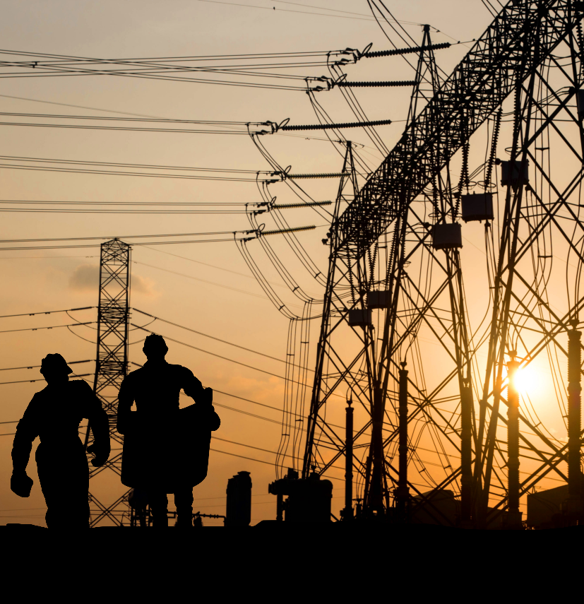
Índice
01
Hechos Relevantes
02
Solución Definitiva

Slide 3
Hechos Relevantes

Slide 4
Hechos Relevantes
01
La Comisión de Regulación de Energía y Gas emitió la Resolución CREG 141 de 2017 otorgando 36 meses para el restablecimiento de los activos afectados en la catástrofe natural ocurrida en Mocoa. El tiempo comienza a contar partir del 1 de abril de 2017.
Solo hasta septiembre 2017 se pudieron superar las dificultades relacionadas con las restricciones que tenían las autoridades regionales para el ingreso al predio de la subestación y la designación de las zonas para la ubicación del material producto de la avenida torrencial. Esto permitió que a hoy ya se hayan culminado las actividades de remoción de escombros al interior del patio de la subestación de 230kV, con el fin de garantizar las distancias de seguridad e ingresar a realizar actividades sobre los equipos de potencia
Con el fin de mejorar la confiabilidad de la prestación del servicio y liberar los equipos móviles, en la Mesa Sectorial (MME, UPME, GEB y EEP) se acordó la solución de restablecimiento de la siguiente forma:
Fase 2: Restablecimiento provisional, por parte de la Empresa de Energía del Putumayo, de la antigua Subestación en el nivel de 115kV, con el fin de mejorar transitoriamente la confiabilidad del servicio de energía mientras se construyen las subestaciones definitivas de transmisión (EEB) y de distribución (EEP)
Fase 2a: Restablecer transitoriamente la línea Altamira – Mocoa energizándola a 230kV para conectarla a la bahía de transformación de EEP, por el lado de alta tensión. La ejecución de esta fase tiene una dependencia de la reunión que tendrá Electrohuila con CREG, UPME y MME
Según lo indicado por EEP, el restablecimiento provisional estará listo en Mayo 2018

Slide 5
Solución Definitiva

Slide 6
Solución Definitiva
02
Se presentaron diversas dificultades con las autoridades regionales para la definición de la ubicación de la nueva subestación dadas las restricciones geológicas que se presentan en el municipio de Mocoa
En la Mesa Sectorial (MME, UPME, GEB y EEP) se acordó la ubicación para la nueva subestación de Transmisión y Distribución. Esta nueva ubicación requiere obras de mitigación, sin embargo presenta el mejor resultado integral, luego de las evaluaciones de los aspectos ambientales, sociales, prediales, técnicos de ambas empresas y tiempo de implementación
El MME realizará una reunión con los diferentes ministerios y autoridades regionales para socializar la ubicación seleccionada para la construcción de la nueva subestación de transmisión (GEB) y distribución (EEP) y buscar el apoyo de dichas entidades para agilizar los diferentes trámites requeridos en las diferentes etapas del proyecto
La solución definitiva estará implementada en Marzo 2020, condicionada al apoyo del Ministerio de Ambiente para los trámites ambientales requeridos para tal fin
Notes:
Resolución DG 447 – Zonas de conservación y protección

Slide 7
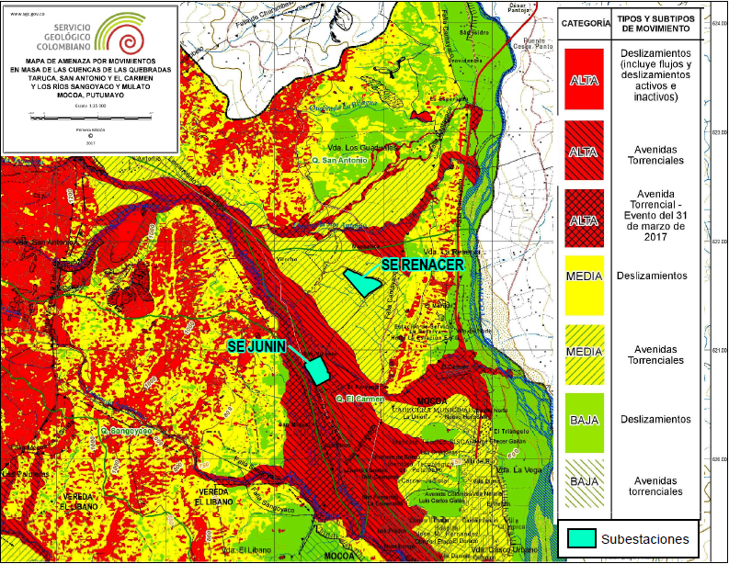
Solución Definitiva
02
Fuente: Zonificación de susceptibilidad y amenaza por movimientos en masa de las subcuencas de las Quebradas Taruca, Taruquita, San Antonio, El Carmen y los Ríos Mulato y Sangoyaco del Municipio de Mocoa –Putumayo. escala 1:25.000 – Septiembre 2017

